Slide 1




PROIECT SDA – JAVA
PARCARE COLINA
Epure Alexandru – Cristian
Gr. 4391, TI II

Slide 2

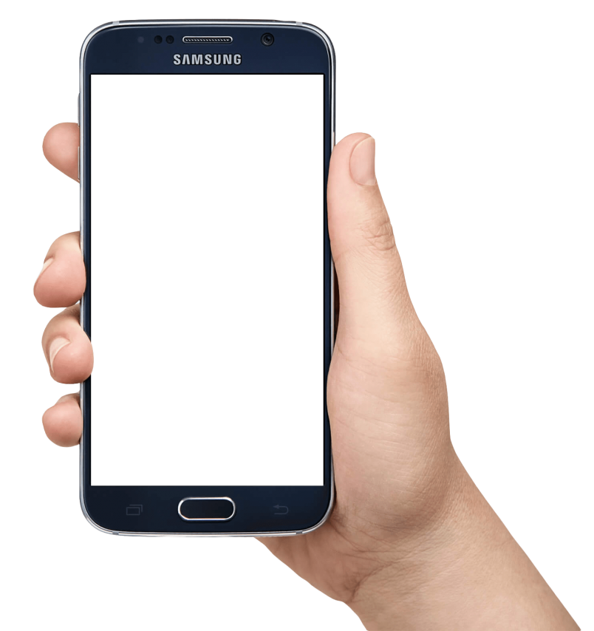
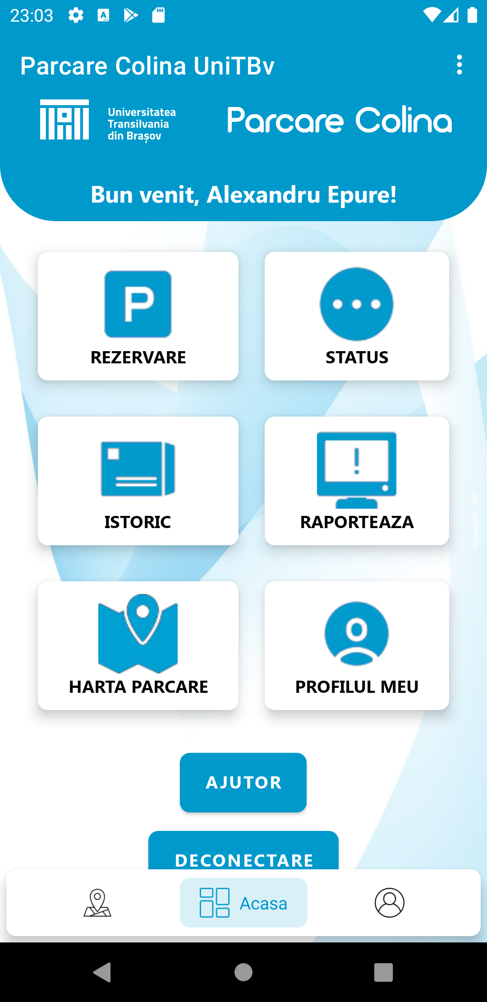

INTRODUCERE
Pentru a fluidiza traficul și pentru a evita situațiile neplăcute care au legătură cu procesul găsirii unui loc de parcare, ne-au propus să dezvoltăm o aplicație care să vină în ajutor șoferilor.

Slide 3
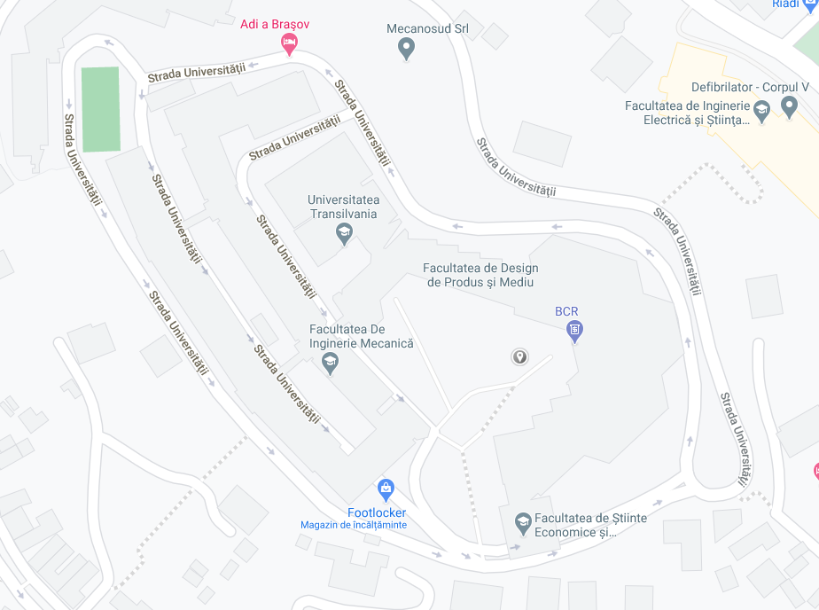
ASPECTE GENERALE
Tema proiectului constă în gestionarea parcării de pe Colina Universității Transilvania din Brașov.
Prima noastră interacțiune cu clientul a fost pe data de 22.10.2020.
Pentru realizarea acesteia, s-au utilizat mediul de dezvoltare Android Studio și platforma Firebase.

Slide 4



ANDROID STUDIO
Android
Studio
JAVA și XML
Android Studio este un mediu de dezvoltare pentru colaborarea cu platforma Android, anunțată pe data de 16 mai 2013 în cadrul conferinței I / O Google.
Bazat pe software-ul IntelliJ IDEA de la JetBrains
Disponibil pentru Windows, OS X și Linux

Slide 5

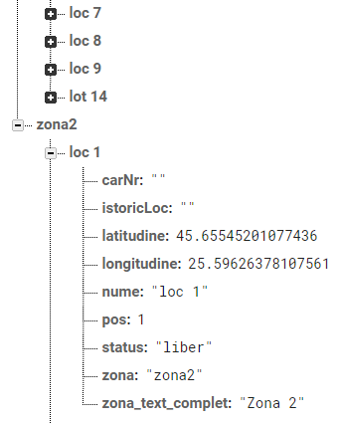
FIREBASE
Firebase este o platformă de dezvoltare pentru aplicații mobile și web.
Include mai multe funcții strâns legate între ele
Firebase Realtime Database
Firebase Cloud Firestore

Slide 6



FUNCȚIONALITATEA APLICAȚIEI
Efectuarea unei interogări la baza de date în timp real Firebase este complet diferită de interogările SQL tradiționale, deoarece Firebase folosește structura bazei de date NO-SQL.
Majoritatea datelor sunt stocate în bazele de date oferite de Firebase. (Firebase Realtime Database, Firebase Firestore).
Cu ajutorul platformei Firebase am integrat sistemul de resetare a parolei.

Slide 7



FUNCȚIONALITATEA APLICAȚIEI
Accesul în aplicație se va face prin intermediul unui sistem de logare.
După procesul de autentificare, utilizatorul are acces la un meniu intuitiv, ce conține toate elementele necesare procesului de parcare.
Administrarea aplicației se face din panoul de control, denumit în aplicație Admin Panel.

Slide 8
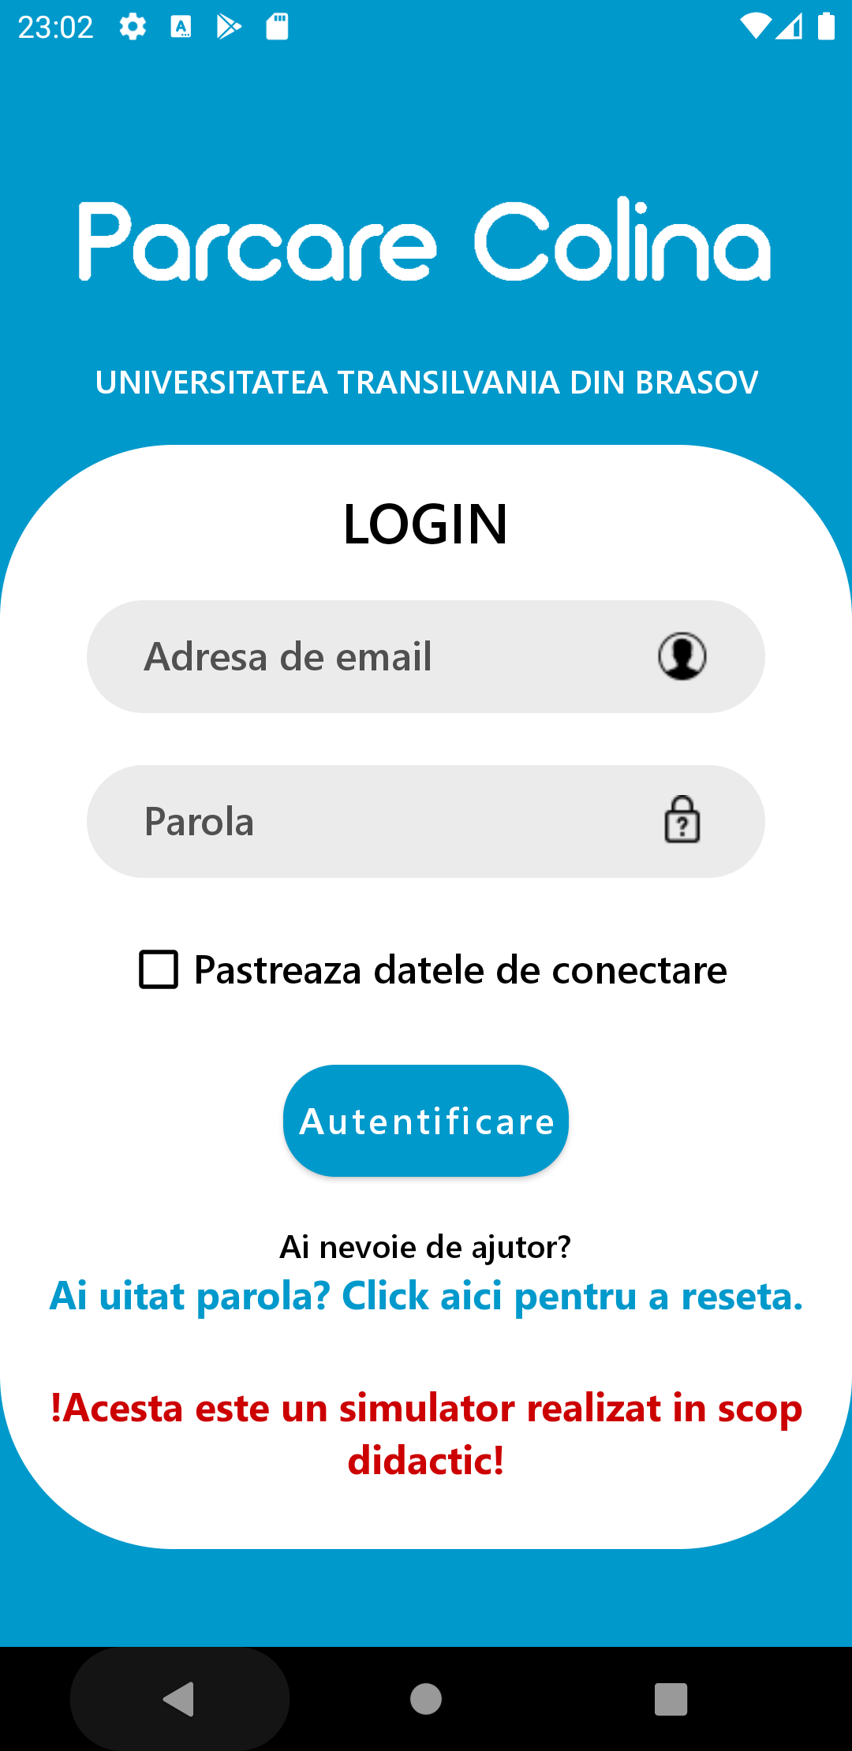
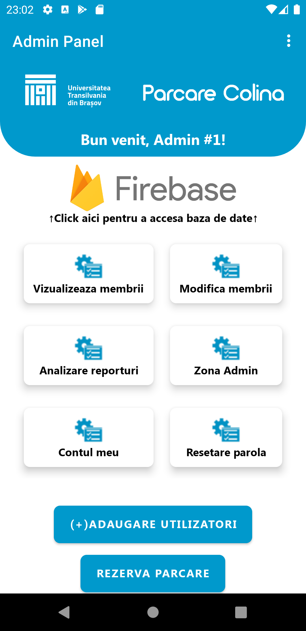
PREZENTAREA APLICAȚIEI
Aplicația are 3 activități principale:
Pagina de logare
Meniul pentru studenți
Meniul pentru admini.

Slide 9
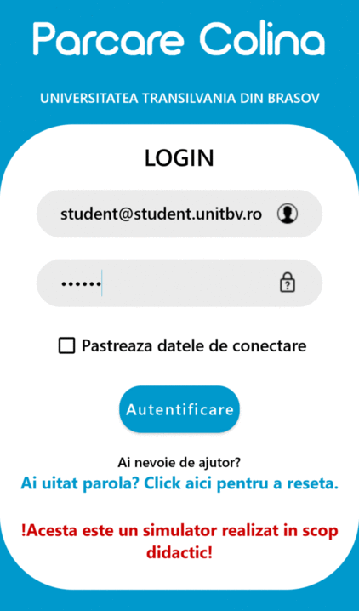
PAGINA DE LOGARE
Pagina de ajutor
Resetare parolă
Logare

Slide 10
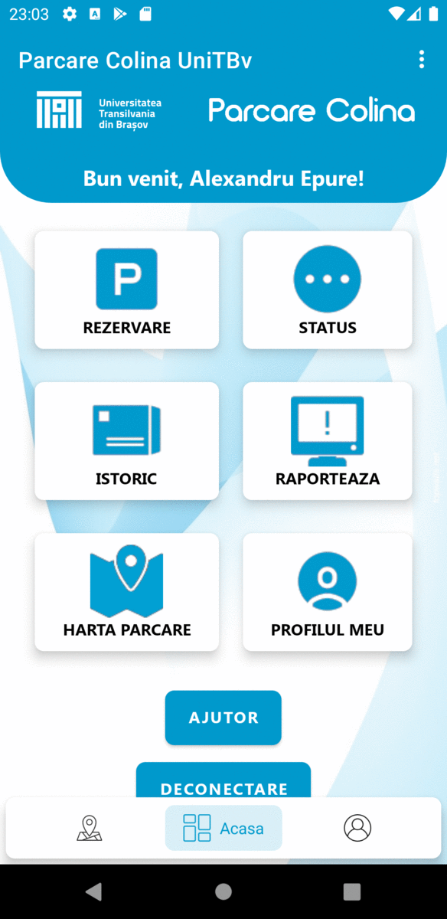
MENIUL PENTRU STUDENȚI
Rezervarea unui loc de parcare
Vizualizarea statusului parcării
Istoricul parcărilor
Raportarea urgențelor
Vizualizarea hărții parcării
Vizualizarea profilului personal
Pagina de ajutor

Slide 11
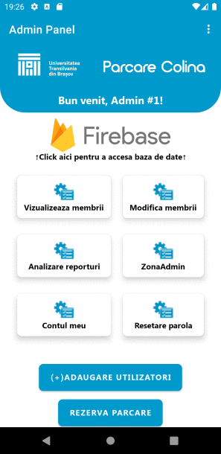
MENIUL PENTRU ADMINI
Firebase Admin WEB
Adăugare utilizatori
Vizualizare membrii
Modifică membrii
Analizare raporturi
Zona Admin
Contul meu
Resetare parolă
Butoane adiționale

Slide 12
CONCLUZII (I)
Concluzii generale
Aplicația ajută la construirea unui sistem de parcare online.
Se concentrează pe analiza spațiului de parcare și gestionarea controlului traficului
Riscuri asumate

Slide 13


CONCLUZII (II)
Elemente de originalitate
Tehnologii noi
Gestionarea locurilor de parcare din baza de date
Algoritm de căutare

Slide 14

CONCLUZII (III)
Direcții viitoare de dezvoltare
Extinderea ariei zonelor de parcare
Chat
Sistem de notificare.
Tutorial video.
Conversia la limbajul de programare Kotlin

Slide 15
BIBLIOGRAFIE
[1] ***, https://firebase.google.com/docs/
[2] ***, https://www.udemy.com/course/invata-limbajul-java-si-android-studio/
[3] ***, https://developer.android.com/docs
[4] ***, https://developer.android.com/guide/topics/ui/layout/recyclerview
[5] ***, https://cloud.google.com/firestore/docs
[6] ***, https://firebase.google.com/docs/database

